Slide 1
Ministério e celebração da palavra
Documentos da cnbb 108
Pe. Leonardo josé De Souza pinheiro
Assessor da Comissão Episcopal para liturgia da CNBB

Slide 2
Estrutura GERAL:
APRESENTAÇÃO
INTRODUÇÃO
10 CAPÍTULOS
CONCLUSÃO
ROTEIROS CELEBRATIVOS
ANEXOS

Slide 3
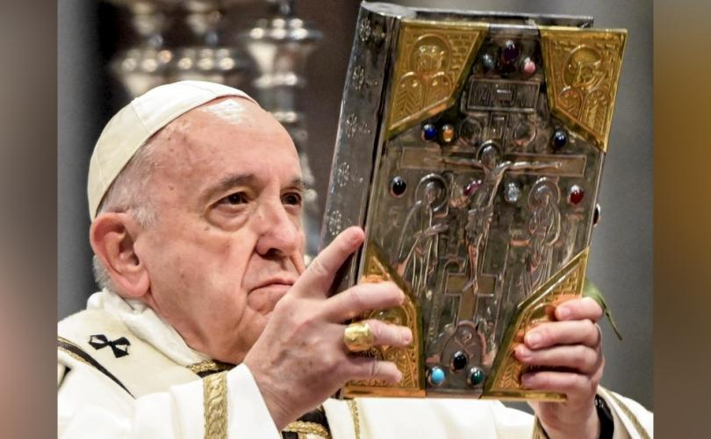
Evangelium Gaudium 174:
“Toda a evangelização está fundada sobre esta Palavra escutada, meditada, vivida, celebrada e testemunhada. A Sagrada Escritura é fonte da evangelização. Por isso, é preciso formar-se continuamente na escuta da Palavra. A Igreja não evangeliza, se não se deixa continuamente evangelizar. É indispensável que a Palavra de Deus «se torne cada vez mais o coração de toda a atividade eclesial»”.

Slide 4
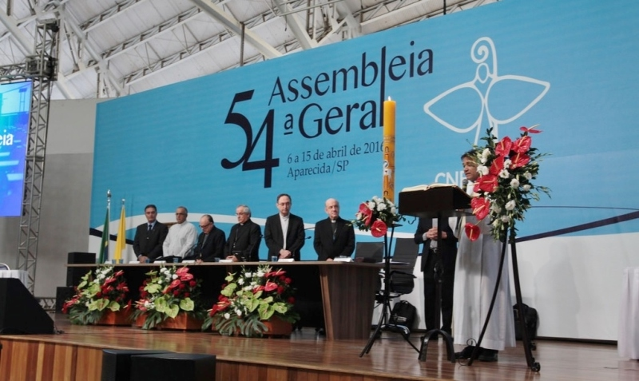
INTRODUÇÃO
2016: 54° ASSEMBLEIA GERAL DA CNBB
Surgiu a proposta de se elaborar com as dioceses um plano de formação inicial e acompanhamento para ministros (as) da Palavra que eventualmente coordenem a comunidade eclesial. (1)

Slide 5
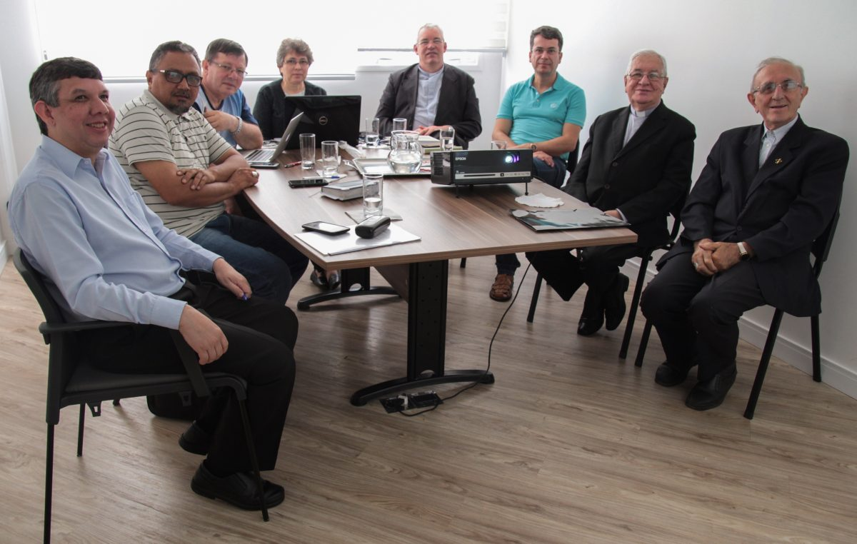
Assim foi constituída
Comissão
Elaborar um subsídio com fundamentação bíblico-teológica e orientações pastorais do Magistério Universal e da CNBB, com relação aos ministérios em geral e, em particular, ao ministério da Palavra. (1)

Slide 6
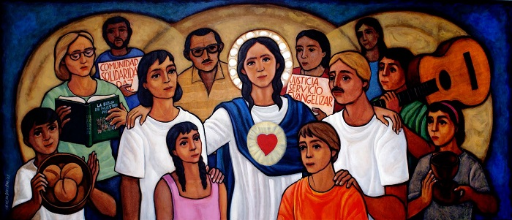
DOCUMENTO 108
SE OCUPA ESPECIFICAMENTE DO MINISTÉRIO DA PALAVRA, CONFIADO AOS CRISTÃOS LEIGOS E LEIGAS. (1)

Slide 7
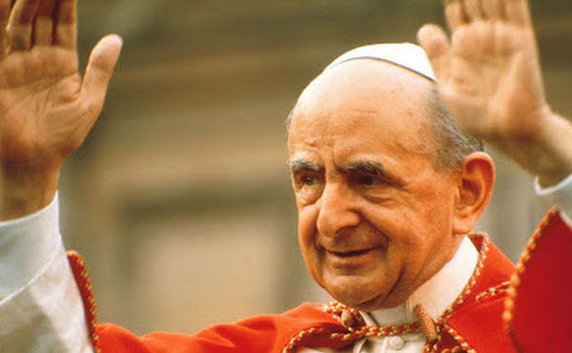
São Paulo VI (En 73)
“Os leigos podem também sentir-se chamados
ou vir a ser chamados a colaborar com os próprios Pastores no serviço da comunidade eclesial, para o crescimento e a vida da mesma, pelo exercício dos ministérios muito diversificados, segundo a graça e os carismas que o Senhor houver por bem depositar neles. (...)

Slide 8
São Paulo VI (En 73)
... É certo que, ao lado dos ministérios
ordenados (...), a Igreja reconhece também o lugar de ministérios não ordenados, e que são aptos para assegurar um especial serviço da mesma Igreja...

Slide 9
São Paulo VI (En 73)
... Esses ministérios, novos na aparência, mas muito
ligados a experiências vividas pela Igreja ao longo da sua existência, por exemplo, os de catequistas, de animadores da oração e do canto, de cristãos devotados ao serviço da Palavra de Deus ou à assistência aos irmãos em necessidade, ou ainda os líderes de pequenas comunidades, de responsáveis por movimentos apostólicos, ou outros responsáveis, são preciosos para a implantação, para a vida e para o crescimento da Igreja e para a sua capacidade de irradiar a própria mensagem à sua volta e para aqueles que estão distantes” (2)

Slide 10
Mas.... Peraí!
A pregação não é ‘coisa’ de padre?
Um leigo pode pregar!???

Slide 11
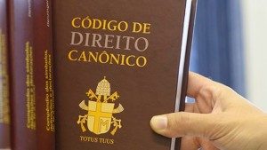
Cân 759
“Em virtude do Batismo e da Confirmação, os fiéis leigos são testemunhas da mensagem evangélica, mediante a palavra e o exemplo de vida cristã; podem também ser chamados a cooperar com o bispo e os presbíteros no exercício do ministério da palavra”. (3)

Slide 12
A CNBB em legislação complementar
“o bispo diocesano, onde houver necessidade ou utilidade pastoral, pode permitir, por tempo determinado, que leigos idôneos preguem nas igrejas e oratórios. Atenda-se à formação e acompanhamento dos leigos comissionados para a pregação, de modo a garantir-se a fidelidade à doutrina e sua integridade. Em casos particulares e observadas as prescrições diocesanas, o pároco e o reitor da igreja podem confiar a pregação a leigos de comprovada idoneidade” (cân. 766,3-5).
(3)

Slide 13
...deseja oferecer elementos que permitam levar adiante esse processo de reflexão visando estimular, aprofundar e fortalecer, especialmente na Celebração da Palavra de Deus, o ministério da Palavra, assumido por cristãos leigos e leigas, em nossas comunidades eclesiais. (4)

Slide 14
Dada sua amplitude, o ministério da Palavra não se reduz à sua dimensão litúrgica. Entretanto, as considerações aqui apresentadas se referem especialmente ao exercício desse ministério na Celebração da Palavra, sobretudo no Dia do Senhor, embora a proposta aprovada estabeleça que se elabore com as dioceses um plano de formação inicial e acompanhamento para ministros(as) da Palavra. Aqui estão colocados os fundamentos em vista da elaboração desse plano. (5)

Slide 15
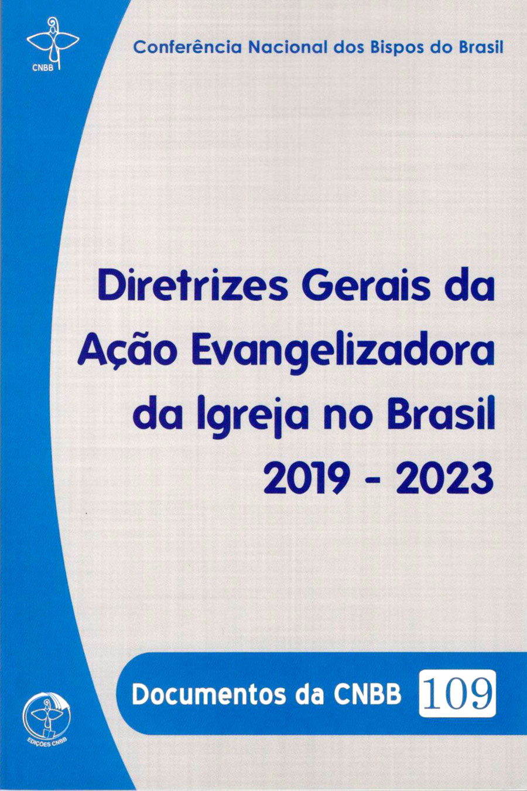
A formação e o acompanhamento deverão levar em conta: (6)
Fundamentos Bíblicos
Fundamentos Teológicos
Fundamentos Magisteriais e Canônicos
O contexto Social
A caminhada histórica da Igreja no país
Os desafios pastorais
Recursos humanos e matérias à disposição

Slide 16
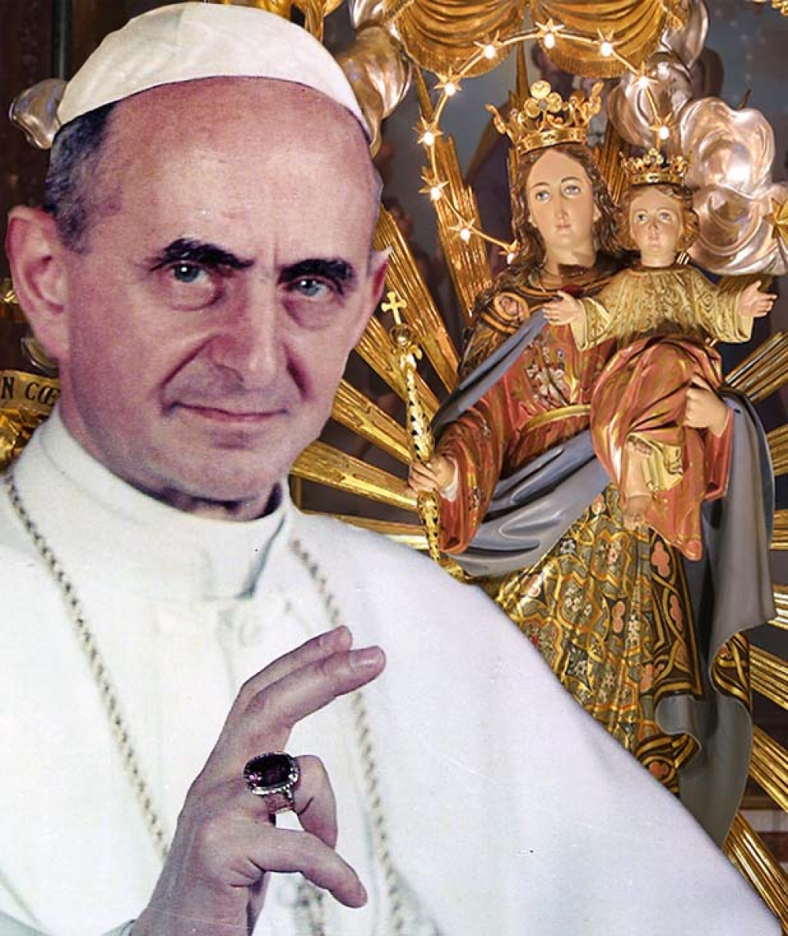
Sublinha ainda São Paulo VI (En 73)
“para todos os agentes da evangelização, é necessária uma preparação séria; e de modo muito particular para aqueles que se dedicam ao ministério da Palavra. Animados pela convicção, incessantemente aprofundada, da nobreza e da riqueza da Palavra de Deus, aqueles que têm a missão de transmiti-la devem dedicar a maior atenção à dignidade, à precisão e à adaptação da sua linguagem. Atualmente, a arte de falar se reveste de grandíssima importância. Desejamos vivamente que, em todas as Igrejas particulares, os bispos velem pela formação adequada de todos os ministros da Palavra. Essa preparação séria fará aumentar neles a indispensável segurança, como também o entusiasmo para anunciar Jesus Cristo nos dias de hoje”. (6)

Slide 17
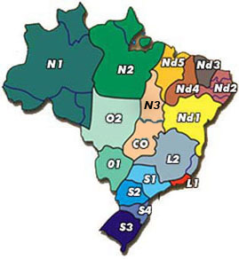
Plano de formação e acompanhamento...
“Inspirados nesta proposta e atentos aos diferentes contextos, tocará aos regionais, às dioceses e às paróquias concretizar seu plano dentro de sua própria realidade, levando em conta os desafios que aí se apresentam e suas necessidades concretas. A CNBB publicará um Ritual da Celebração da Palavra de Deus.” (7)

Slide 18
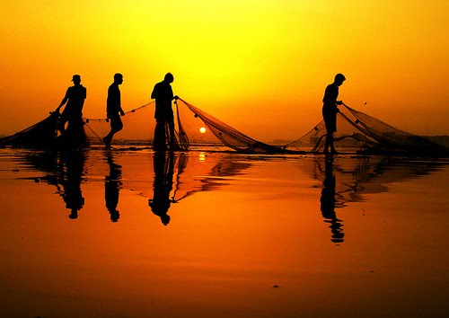
Cap. 1: O ministério da palavra no novo testamento
O verbo “pregar” (“proclamar”, “anunciar”) é típico da tradição sinótica... (10)
- Mc 1,14: “Depois que João foi preso, Jesus foi para a Galileia, pregando o Evangelho de Deus”.
- Mt e Lc: Jesus percorria a Galileia, “pregando o Evangelho do Reino e curando toda e qualquer doença ou enfermidade do povo”.
Mc 3,14: “Então constituiu doze para estarem com
ele e para enviá-los a anunciar”.

Slide 19
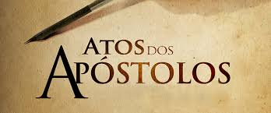
Cap. 1: O ministério da palavra no novo testamento
- 8, 5: “Foi assim que Filipe desceu à cidade da Samaria, e começou a anunciar-lhes o Cristo”.
- 9,20: “Saulo passou alguns dias com os discípulos que havia em Damasco, e logo começou a proclamar nas sinagogas, que Jesus é o Filho de Deus”.
- 10,42: “E ele nos mandou proclamar ao povo, e testemunhar, que Deus o constituiu Juiz dos vivos e dos mortos”.
- 20,25: “Agora, porém, tenho a certeza de que não vereis mais o meu rosto, vós todos entre os quais passei proclamando o Reino”.
- 28, 30-31: “Paulo morou dois anos numa casa alugada. Ele recebia todos os que o procuravam, proclamando o Reino de Deus e ensinando o que se refere ao Senhor Jesus Cristo, com toda a liberdade e sem impedimento”. (10)

Slide 20
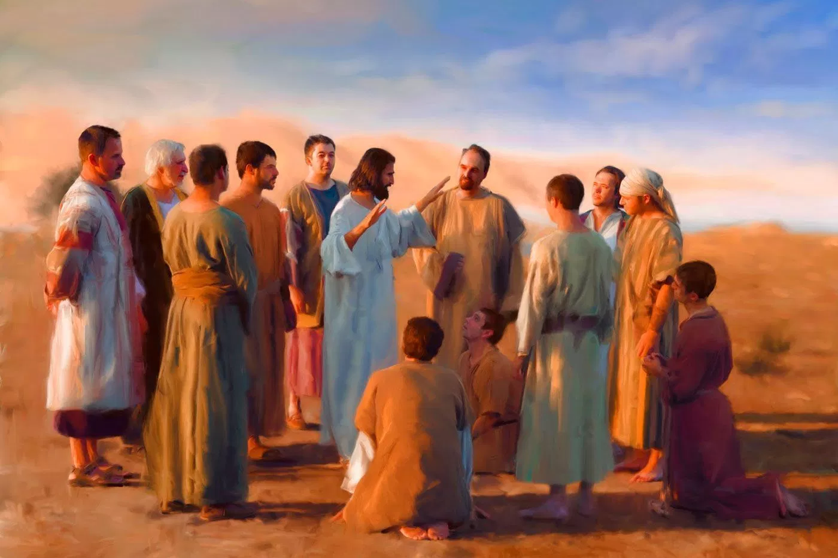
Os escritos mais recentes do Novo Testamento chamam o apóstolo de anunciador, proclamador ou pregador do Evangelho (1Tm 2,7; 2Tm 1,11). (10)

Slide 21
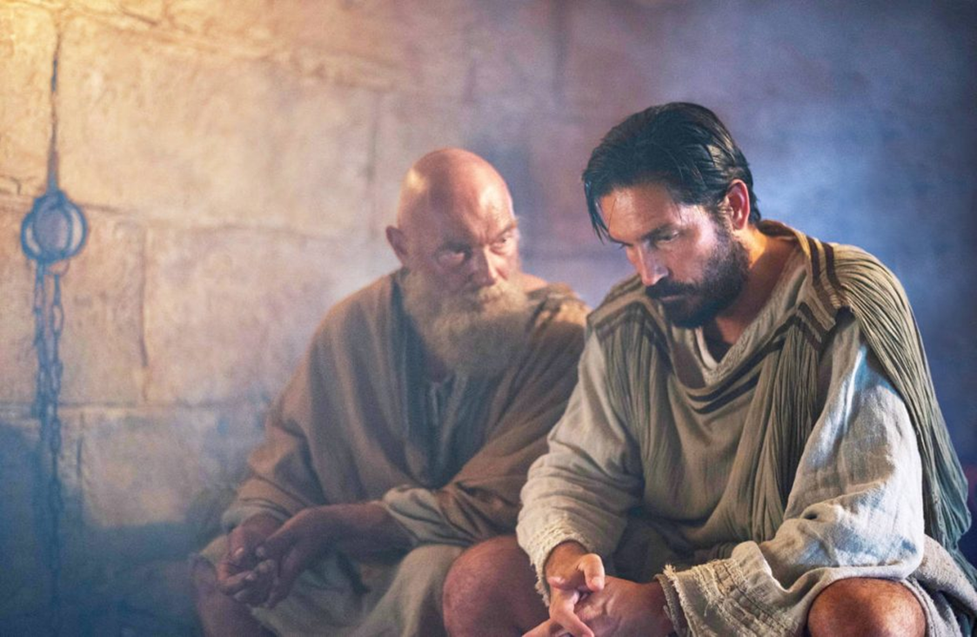
Lucas e Paulo
...embora também usem os verbos “proclamar”
e “anunciar”, preferem o verbo “evangelizar” e o substantivo
“Evangelho” para descrever a atividade messiânica de
Jesus e, mais tarde, a missão da Igreja.
(11)

Slide 22
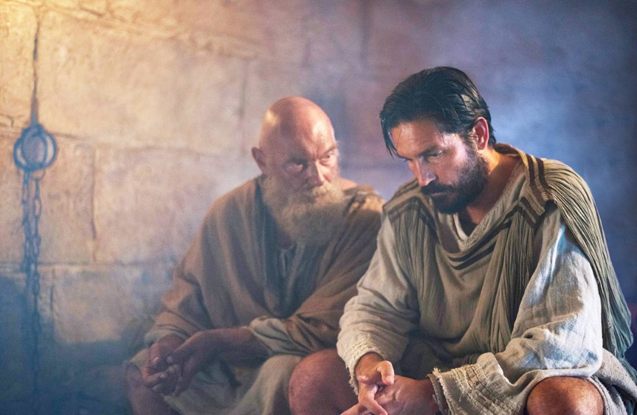
Lc 4, 18: Na sinagoga de Nazaré, assumindo a profecia de Isaías, Jesus declara que o Espírito o “ungiu para anunciar o Evangelho aos pobres”.
O Reino de Deus vindouro (Mc 1,14), que já se faz presente nas palavras e ações de Jesus, é Evangelho, boa- nova, uma grande alegria para todo o povo (Lc 2,11). Jesus, de fato, foi enviado para anunciar o “Evangelho do Reino” (Lc 4,43; cf. Mt 4,23) e envia os discípulos a proclamar o Reino (Mc 3,14-15; Mt 10,6; Lc 9,1).
Paulo se apresenta como “servo de Jesus Cristo, chamado a ser apóstolo, separado para o Evangelho de Deus” (Rm 1,1).

Slide 23
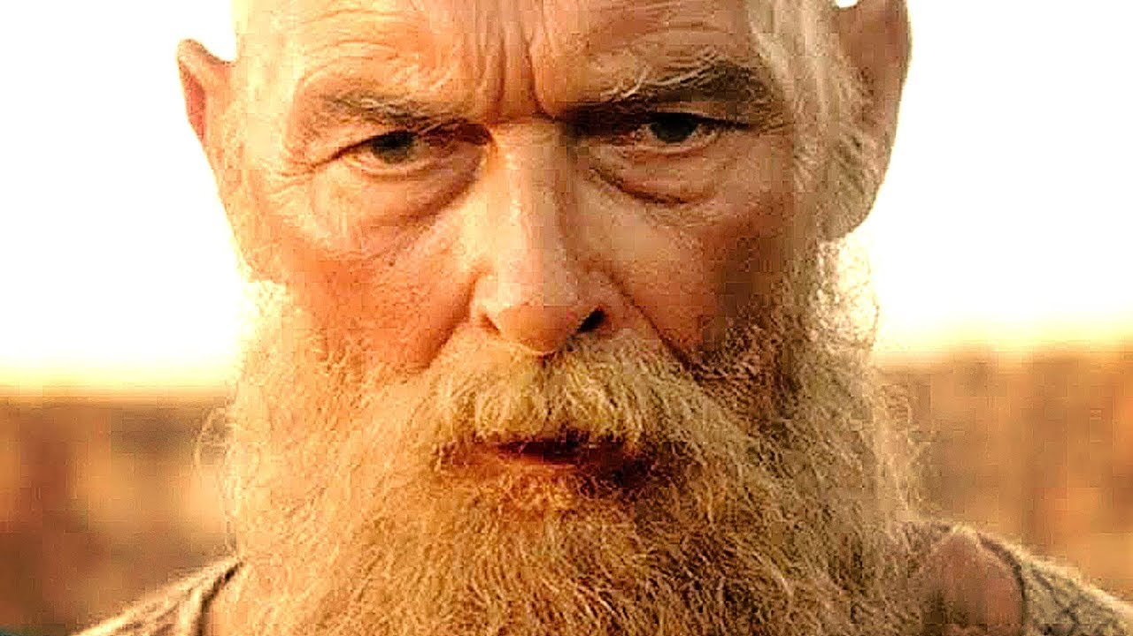
Apóstolo paulo
. Usa o verbo “evangelizar” 21 vezes, e 60 vezes o substantivo “Evangelho”.
. Na teologia paulina, Deus em Cristo é a fonte e o conteúdo do Evangelho. Portanto, “pregar o Evangelho” e “pregar Cristo” são expressões equivalentes (1Cor 1,17 e 1,23; 1Cor 15,11 e 15,12; 2Cor 4,3 e 4,4).
. O “Cristo” (Gl 1,16; 2Cor 1,19; 4,5; Fl 1,15-18) ou o “Cristo crucificado” (1Cor 1,23; Gl 3,1) deve ser considerado a síntese do Evangelho pregado por ele (1Cor 1,17-18; 2Cor 5,19). (11)

Slide 24
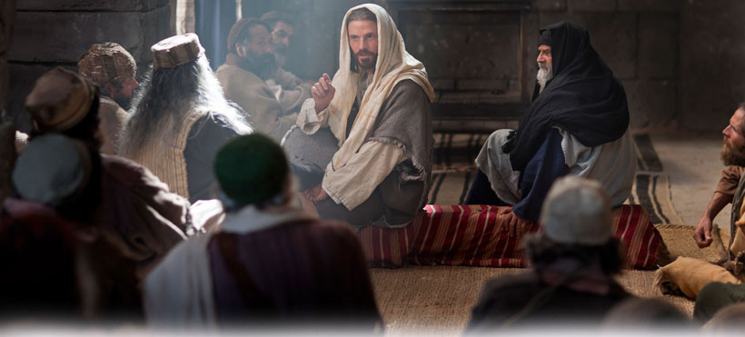
O verbo “Ensinar”
Durante o ministério público de Jesus, “ensinar” foi uma de suas atividades mais importantes (Mc 1,21; 2,13; 8,31; 14,49).
Jesus ensinava publicamente, nas sinagogas (Mc 1,21; 6,2; Mt 4,23; Lc 4,15), ao ar livre (Mt 5,2; Mc 6,34; Lc 5,3) e no Templo (Mc 12,35; Lc 21,37; Mt 26,55; Mc 14,49; Jo 18,20).
Em13 passagens, o verbo “ensinar” indica o conjunto da pregação de Jesus (Mc 2,13; 6,6; 10,1; 12,35; 14,49; Lc 4,15; 13,22; 19,47; Mt 4,23; 9,35; 11,1).
Além de ensinar publicamente, Jesus ensina reservadamente a seus discípulos (Mc 4,33-34; Mt 13,34-35).
Os Sinóticos não falam somente do ensino realizado por Jesus, mas também do ensino dos seus discípulos (Mc 6,30; Mt 28,20). (12)

Slide 25
O verbo “Ensinar”
No Evangelho de João, depois de ter dito que foi ensinado pelo Pai, Jesus acrescenta: “Ora, o Paráclito, o Espírito Santo que o Pai enviará em meu nome, ele vos ensinará tudo e vos recordará tudo o que eu vos tenho dito” (Jo 14,26).
(12)

Slide 26
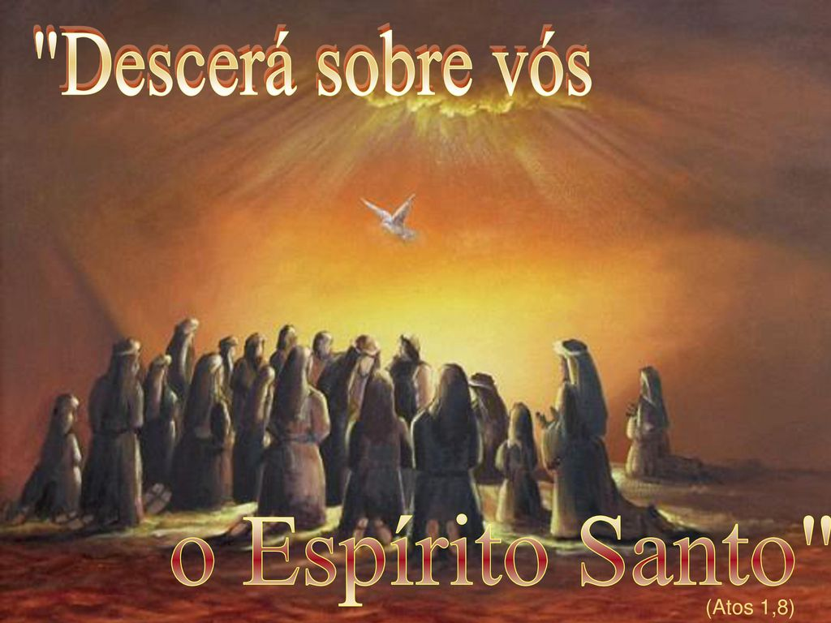
O verbo “Testemunhar”
“Recebereis a força do Espírito Santo que virá sobre vós e sereis minhas testemunhas em Jerusalém, em toda a Judeia e a Samaria, até os confins da terra”
(At 1,8). (13)

Slide 27
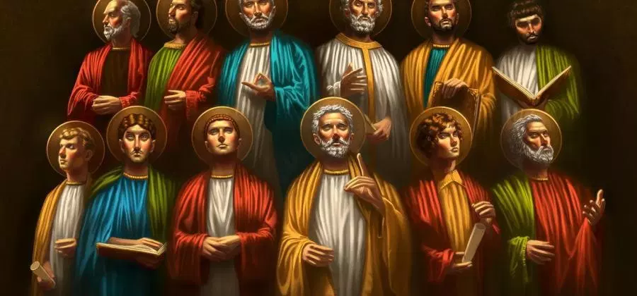
O verbo “Testemunhar”
De fato, “com grande poder, os apóstolos davam testemunho da ressurreição do Senhor Jesus, e sobre todos eles descia generosamente a graça de Deus”
(At 4,33; cf. 1,22; 2,23; 3,15).

Slide 28
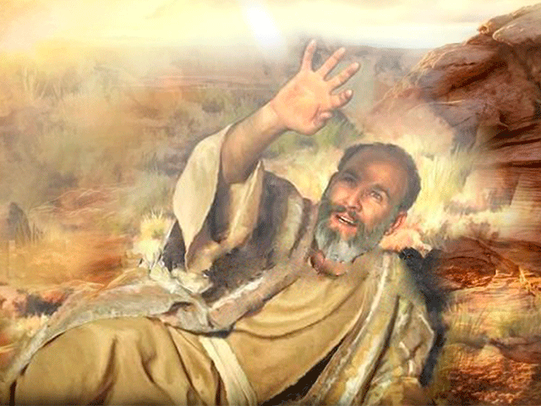
O verbo “Testemunhar”
“Tem confiança. Assim como deste testemunho de mim em Jerusalém, é preciso que sejas minha testemunha também em
Roma!” (At 23,11).

Slide 29
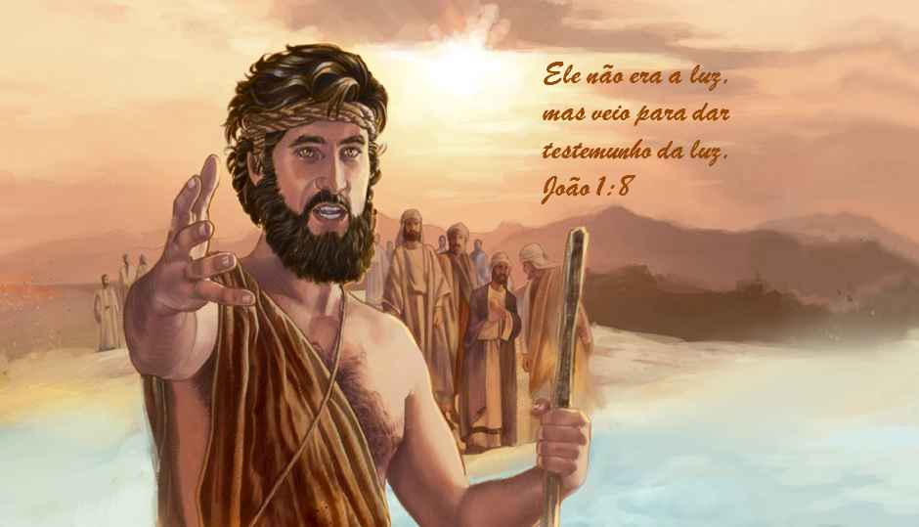
O verbo “Testemunhar”
A primeira testemunha é João Batista: “veio como testemunha, para dar testemunho da luz, para que todos viessem a crer por meio dele. Não era a luz, mas devia dar testemunho da luz”
(Jo 1,7-8).

Slide 30
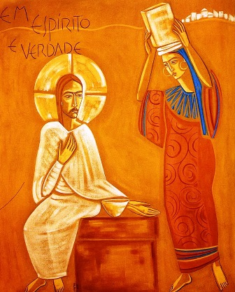
O verbo “Testemunhar”
“Muitos samaritanos daquela cidade creram em Jesus por causa da palavra da mulher que testemunhava: ‘Ele me disse tudo o que eu fiz!’” (Jo 4,39)

Slide 31
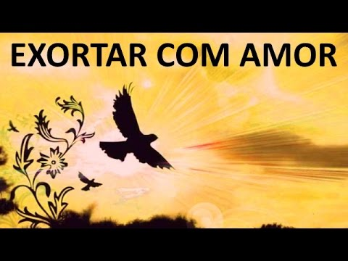
A “Exortação”
...tinha seu lugar na vida da Igreja desde os primórdios, especialmente como tarefa dos missionários fundadores e profetas das comunidades (At 15,32; 1Cor 14,30-31).
Paulo considera seu dever exortar a comunidade (1Ts 4,1; Fl 4,2; Rm 12,1), estimula os filipenses a se exortarem mutuamente(Fl 2,1), e envia Timóteo a Tessalônica para, entre outras coisas, exortar a Igreja
(1Ts 3,2; cf. Rm 12,8).

Slide 32
Parênese
termo técnico com que normalmente se designa a exortação moral sobre diversos aspectos da vida: amizade, sexo, dinheiro, pais, alimentação e outros, dando conselhos claros e práticos.
“Embora Paulo tenha recorrido a formas e conteúdos tradicionais, sobretudo judaicos, o exemplo e os ensinamentos de Jesus constituíram a orientação de fundo da sua parênese.
Sua preocupação, com efeito, era que os fiéis vivessem a vida nova de Cristo da qual participavam graças à fé e ao batismo: “Pelo batismo fomos sepultados juntamente com ele na morte, para que, como Cristo foi ressuscitado dos mortos por meio da glória do Pai, assim também nós caminhemos em uma vida nova” (Rm 6,4; cf. Rm 6,1-10.11-23)”.
(15)

Slide 33
1.1 – Servidores e ministros da palavra
Nas Igrejas que surgem do anúncio do Evangelho acolhido na fé, homens e mulheres assumem serviços e ministérios. A maioria dos servidores ou ministros que nelas atua, conforme os escritos do Novo Testamento, situa-se no campo da Palavra. (16-17)
Apóstolos
Profetas
Doutores

Slide 34
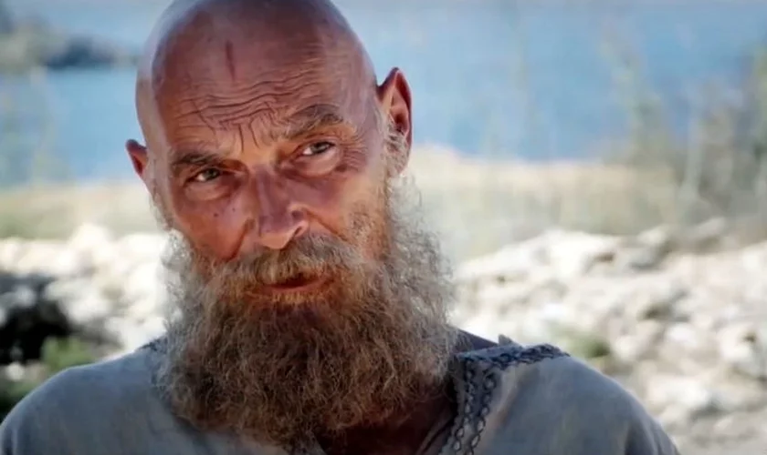
“Assim,
na Igreja, Deus estabeleceu em primeiro lugar, alguns como apóstolos; em segundo, alguns como profetas; e em terceiro, os
que ensinam”.
(1Cor 12,28)

Slide 35
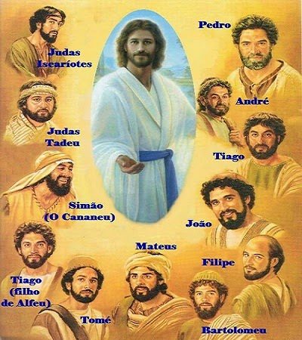
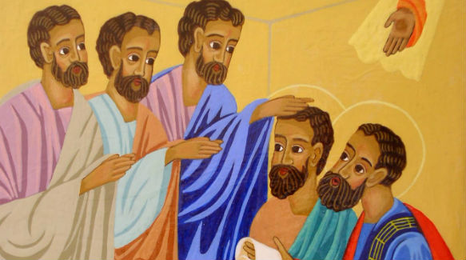
Apóstolo (18)
OS DOZE
MISSIONÁRIOS ENVIADOS PARA O ANÚNCIO DO EVANGELHO

Slide 36
PROFETAS (19)
“Não apagueis o Espírito, não desprezeis as profecias, mas examinai tudo e guardai o que for bom” (1Ts 5,19-21).
“Buscai o amor e aspirai aos dons do Espírito, principalmente ao dom de profetizar” (1Cor 14,1).
- Paulo fixa regras para o exercício da profecia durante a assembleia (1Cor 14,29-32).
- Exercem o ministério da Palavra nas assembleias litúrgicas com modalidades semelhantes às dos apóstolos e presidentes das comunidades locais.

Slide 37
DOUTORES (20)
Os doutores garantem um ensinamento mais sistemático da Palavra, baseado nas Escrituras, ao estilo dos mestres, doutores e rabinos judeus da época. Parece que a maior parte dos “doutores” conhecidos pelo Novo Testamento eram rabinos convertidos, destacando-se entre eles Paulo, que havia estudado a Lei na escola de Gamaliel e Apolo, “homem eloquente, versado nas Escrituras”, formado segundo a tradição exegética de Alexandria (At 22,3; At 18,24).

Slide 38
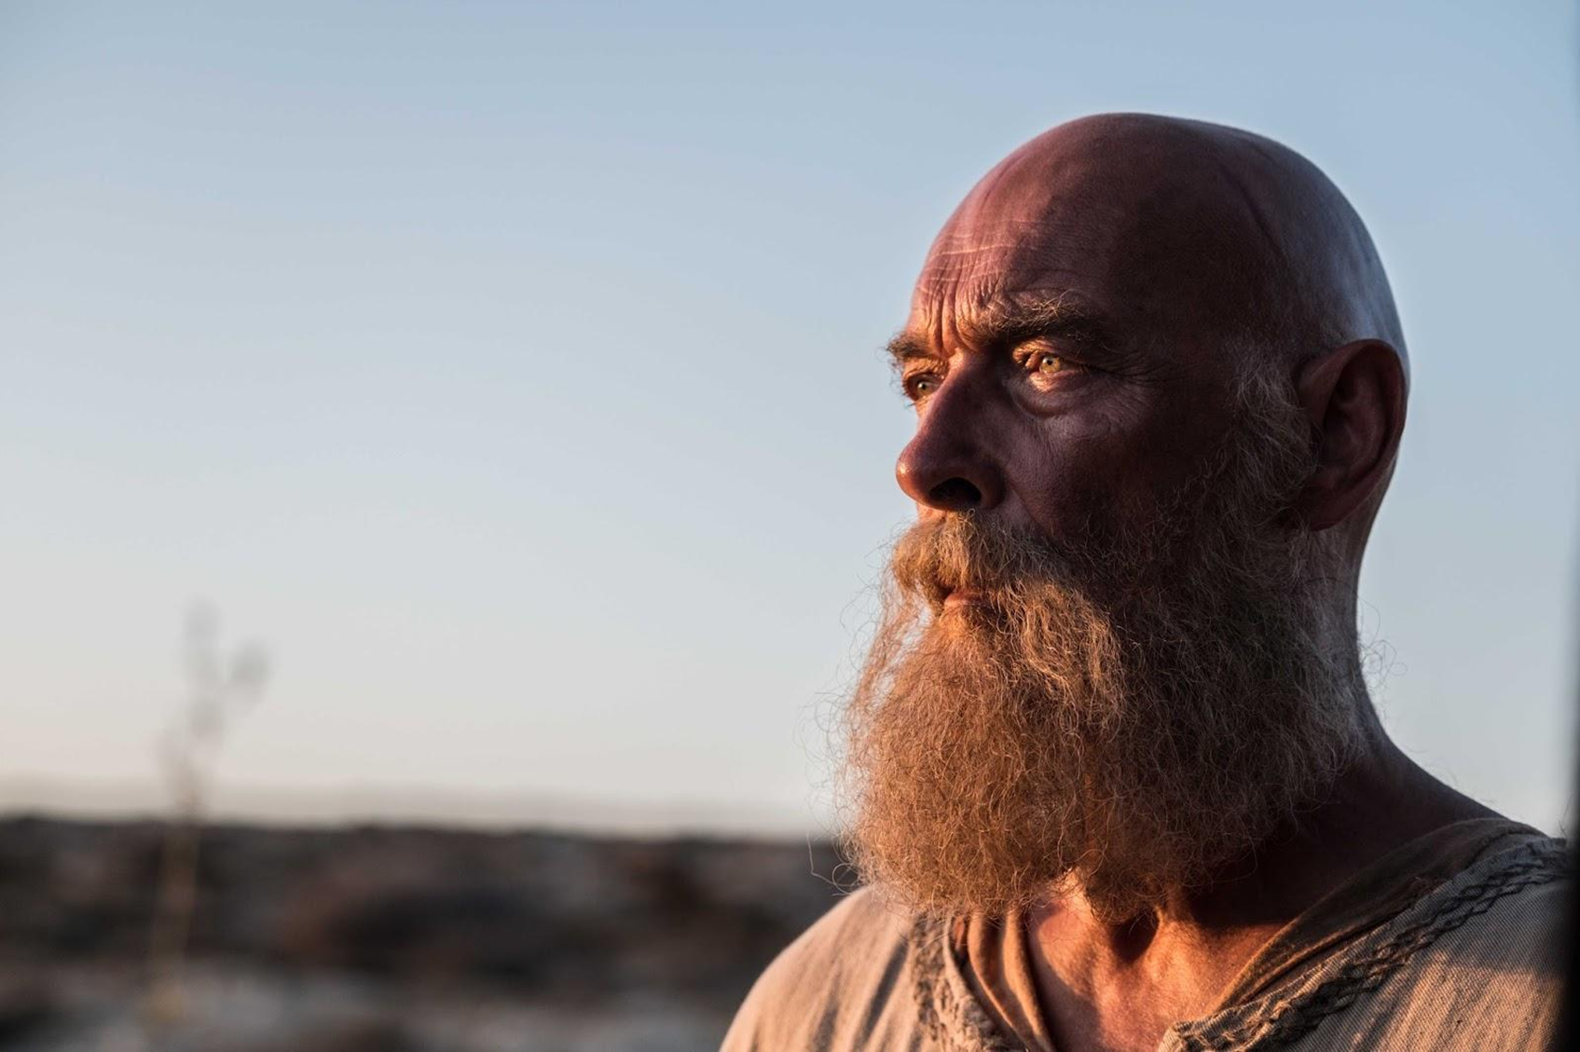
LINGUAGEM DE SABEDORIA
LINGUAGEM DE CIÊNCIA
CARISMA DE FÉ
GLOSSOLALIA
CAPACIDADE DE DISCERNIR OS ESPÍRITOS

Slide 39
1.2 - OUTROS CARISMAS RELACINADOS AO SERVIÇO DA PALAVRA
- a linguagem de sabedoria, ou seja, o dom de expor as mais altas verdades cristãs, que têm relação com a vida íntima de Deus e com a vida de Deus em nós (1Cor 2,6-16);
- a linguagem de ciência ou conhecimento, isto é, o dom de expor de forma consistente as verdades elementares do cristianismo;
- o carisma da fé, aquela fé extraordinária, capaz de transportar montanhas (13,2);
- a capacidade de discernir os espíritos, que consiste no dom de definir se uma manifestação carismática provém de Deus, da natureza ou do Maligno;
- a glossolalia, o falar em línguas (1Cor 12,10.28.30), que era muito desejado, mas criava desordens na comunidade e a interpretação das línguas (1Cor 12,10).

Slide 40
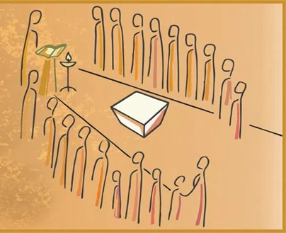
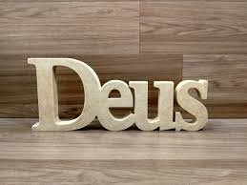
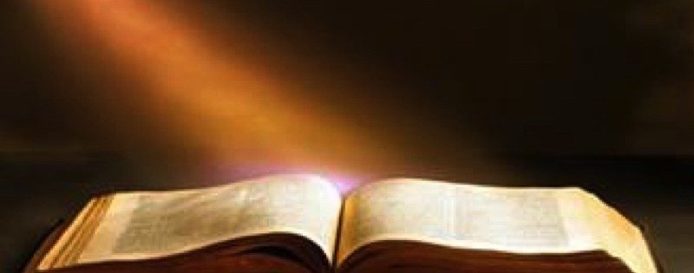
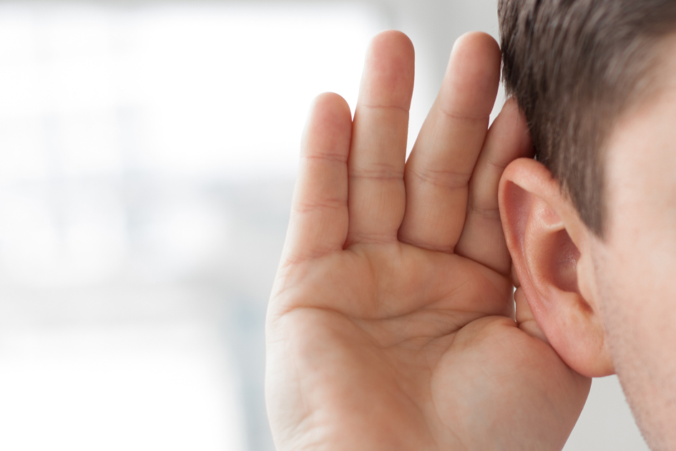
CAP. ii – A EFICÁCIA DA PALAVRA ANUNCIADA
1 Ts 2,13

Slide 41
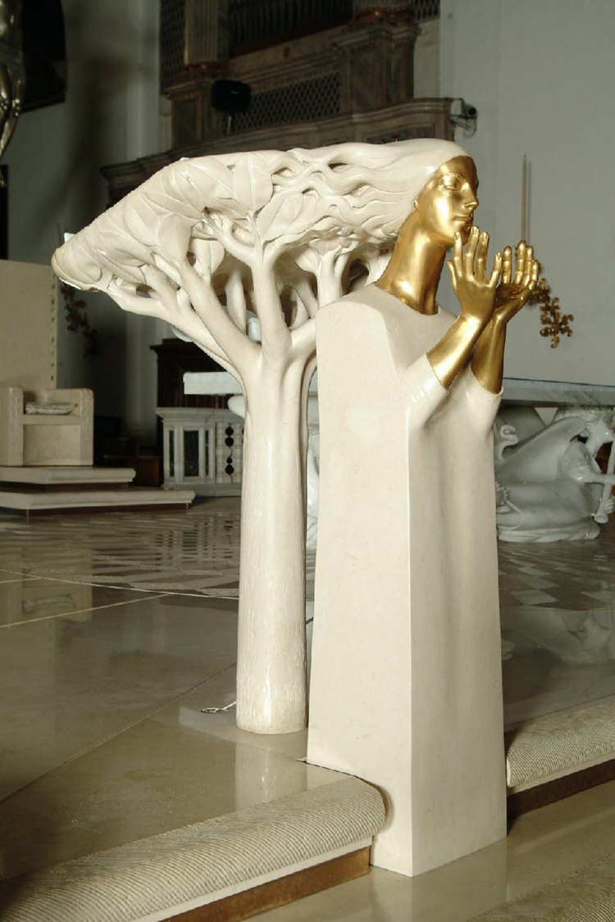
Altíssima dignidade...
da humilde palavra do pregador do Cristo Crucificado: é Deus que fala pela boca dos seus enviados: “Porei as minhas palavras em sua boca e lhes falará tudo o que eu ordenar” (Dt 18,18). (22)

Slide 42
Tg 1, 18.21 (23)

Slide 43
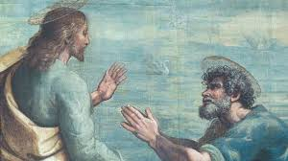
(Jo 6,60) (Jo 6,68)
“Essa palavra é dura.
Quem consegue escutá-la?”
“A quem
iremos, Senhor? Tu tens palavras de vida eterna” (24)

Slide 44
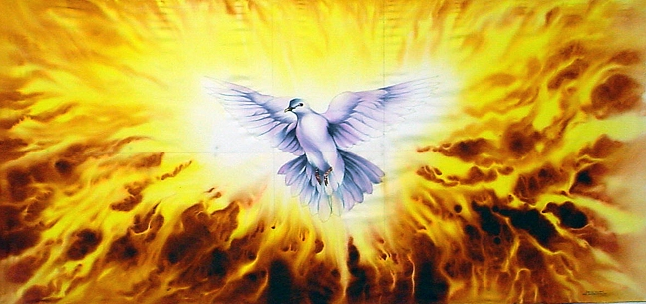
“Quando, na força do Espírito, a palavra anunciada é acolhida, tem origem não só uma nova relação do indivíduo com Deus, mas com outros indivíduos, que também creram no Evangelho. Eis que surge, aí, a comunidade de fé, a Igreja, fruto da palavra anunciada e acolhida”.
(25)

Slide 45
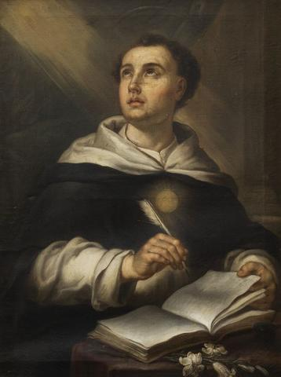
“A eficácia, inerente à Palavra de Deus, advém do fato de que, na sua Palavra, está presente Deus mesmo, que, quando fala ao ser humano, não pode não ser eficaz. Segundo Santo Tomás, “o dizer de Deus é fazer: disse e fez”.(26)

Slide 46
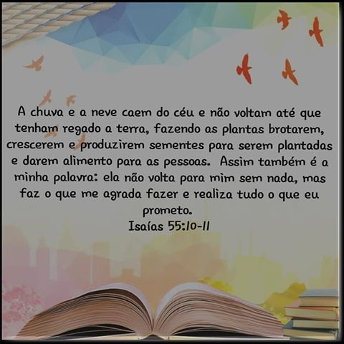
(27)

Slide 47
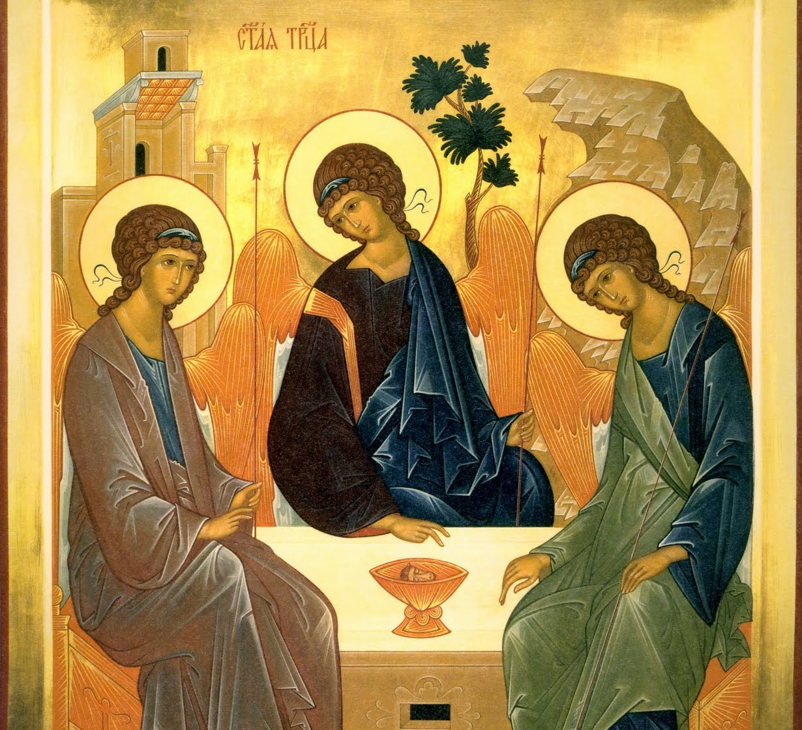
“O pregador deve ter consciência de que não é ele o agente principal da evangelização. Este é sempre o Pai, através do Filho, no Espírito. Como João Batista, o pregador precisa reconhecer que é tão somente a “voz” (Jo 1,23) na qual ressoa a Palavra, que é Cristo”. (28)

Slide 48
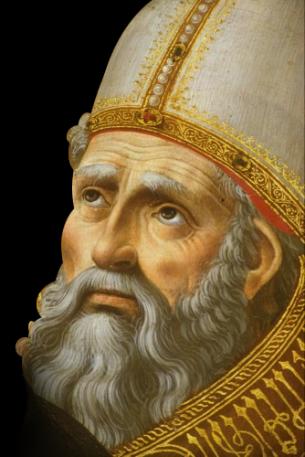
“A voz não era só ele.
Todo ser humano que anuncia a Palavra é voz da Palavra (...). Permanecendo junto do Pai, a Palavra tem feito inúmeros pregadores! Enviou os patriarcas, os profetas e muitos seus anunciadores. Permanecendo Palavra, enviou as ‘vozes’. Veio a própria Palavra como no seu próprio veículo,
na sua própria voz, na sua própria carne”.
(28) Santo Agostinho

Slide 49
Comentando Mt 10,20...
“Se, portanto, o Espírito Santo fala naqueles que, por causa de Cristo, são levados perante os tribunais, por que não deveria falar também naqueles que dão Cristo àqueles que aprendem?”
(28) Santo Agostinho

Slide 50
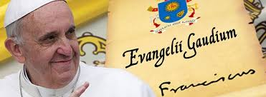
Palavra e sacramento não se opõem nem se confundem.
“Superamos já a velha contraposição entre Palavra e Sacramento: a Palavra proclamada, viva e eficaz, prepara a recepção do Sacramento e, no Sacramento, essa Palavra alcança a sua máxima eficácia”
(EG, n. 174). (29)

Slide 51
Cap. III: O MINISTÉRIO DA PALAVRA NO ENSINAMENTO DO CONCÍLIO VATICANO II
n. 31
Os cristãos leigos e leigas são “incorporados a Cristo pelo Batismo” e, como tais, são “feitos participantes do múnus sacerdotal, profético e real de Cristo, exercem sua parte na missão de todo o povo cristão na Igreja e no mundo”. (30)

Slide 52
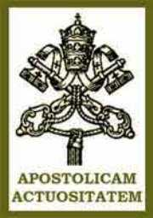
“Na Igreja há diversidade de ministérios, mas unidade de missão. Os apóstolos e seus sucessores receberam de Cristo o ofício de ensinar, santificar e governar, em seu nome e com seu poder. Ora, os leigos efetivamente participam do ofício sacerdotal, profético e real de Cristo, e têm a missão de todo o povo de Deus” (AA, n. 2) (31)

Slide 53
Entre as formas de participação dos cristãos leigos e leigas no múnus profético de Cristo destaca-se sua atuação na Celebração da Palavra de Deus. (32)

Slide 54
“Promova-se a celebração da Palavra de Deus nas vigílias das solenidades mais privilegiadas, em alguns dias do Advento e da Quaresma, nos domingos e dias santos, especialmente, onde houver falta de sacerdote, quando serão presididas por diáconos ou alguém delegado pelo Bispo” (SC, n. 35,4). (32)

Slide 55
A expressão “ministério da palavra”
- AA 6: “... anúncio de Jesus Cristo ao mundo através de palavras e obras, comunicando a graça de Deus. Isto é feito principalmente pelo ministério da palavra e dos sacramentos, confiado especialmente ao clero, e no qual também os leigos desempenham parte muito importante, que os faz ‘cooperadores da verdade’. (33)
- DV 25: “Por esta razão, todos os clérigos, sobretudo os sacerdotes do Cristo e os demais que, como os diáconos e catequistas que se dedicam legitimamente ao ministério da Palavra, devem entregar-se assiduamente à leitura espiritual e ao estudo aprofundado das Escrituras a fim de não virem a ser ‘pregadores vazios e superficiais da Palavra de Deus, que não a escutam em seu interior’. (34)

Slide 56
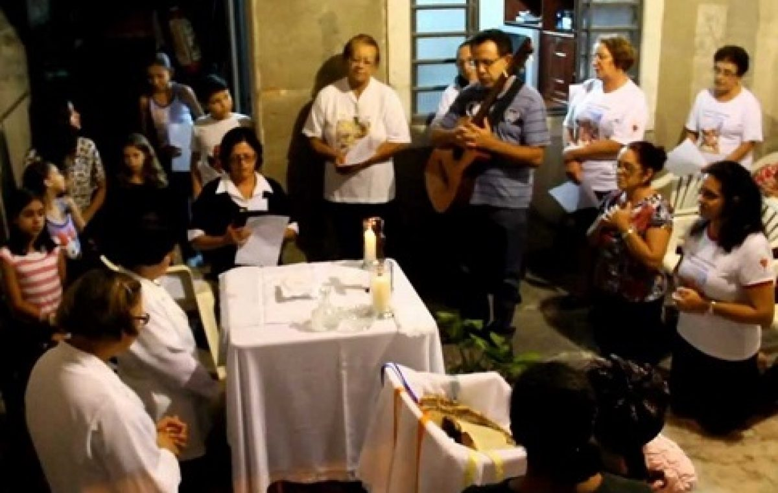
Sobre a valorização da Celebração da Palavra...
(36)

Slide 57
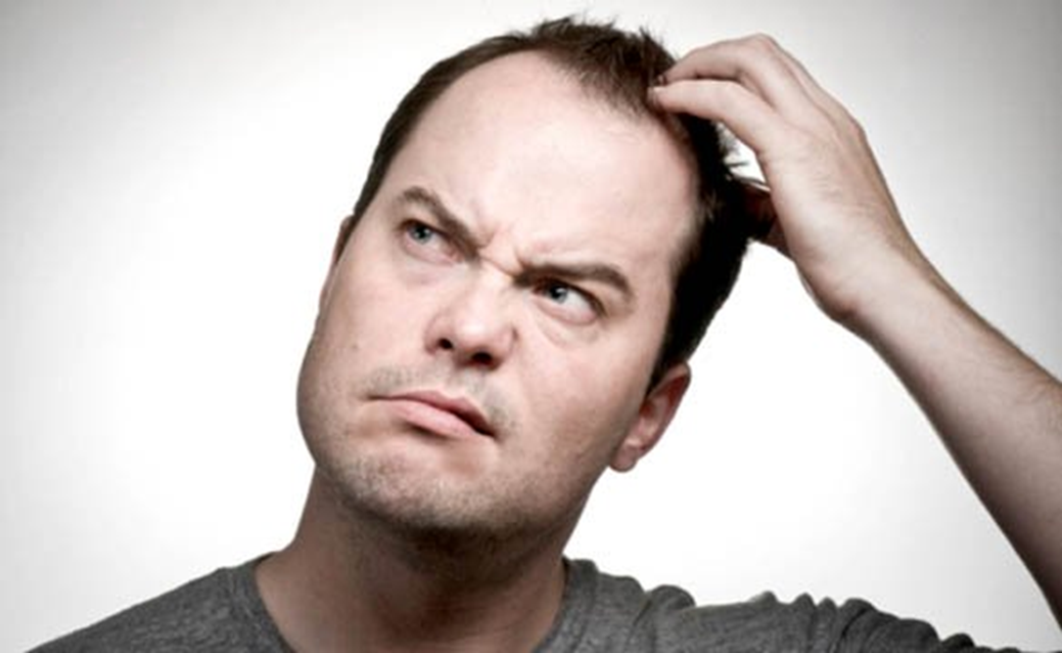
Mas...
Participar da Celebração da Palavra cumpre o preceito dominical da Missa?

Slide 58
cân. 1247
Convém lembrar que, “no domingo e, nos outros dias de festa de preceito, os fiéis têm a obrigação de participar da missa”. (37)

Slide 59
cân. 1248
a) “satisfaz ao preceito de participar da missa quem comparece à missa em qualquer lugar onde é celebrada em rito católico, no próprio dia da festa ou na tarde do dia anterior”;

Slide 60
cân. 1248
b) “por falta de ministro sagrado ou por outra grave causa, se a participação na Celebração Eucarística se tornar impossível, recomenda-se vivamente que os fiéis participem da liturgia da Palavra, se houver, na igreja paroquial ou em outro lugar sagrado, celebrada de acordo com as prescrições do bispo diocesano; ou então se dediquem à oração por tempo conveniente, pessoalmente ou em família, ou em grupos de famílias de acordo com a oportunidade”. (37)

Slide 61
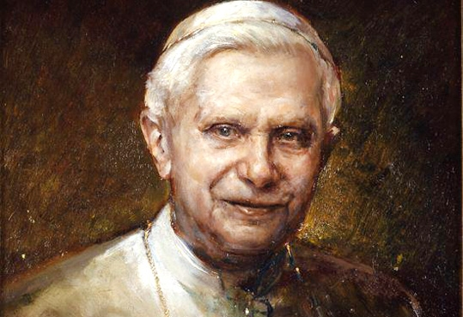
Cap. IV: O MINISTÉRIO DA PALAVRA NO MAGISTÉRIO ECLESIÁSTICO APÓS O CONCÍLIO VATICANO II
“Os Padres sinodais exortaram todos os Pastores a difundir, nas comunidades a eles confiadas, os momentos de celebração da Palavra: são ocasiões privilegiadas de encontro com o Senhor. Por isso, tal prática não pode deixar de trazer grande proveito aos fiéis, e deve considerar-se um elemento importante da pastoral litúrgica. Essas celebrações assumem particular relevância como preparação para a Eucaristia dominical (...). A Celebração da Palavra de Deus é vivamente recomendada nas comunidades onde não é possível, por causa da escassez de sacerdotes, celebrar o Sacrifício Eucarístico nos dias festivos de preceito” (39)

Slide 62
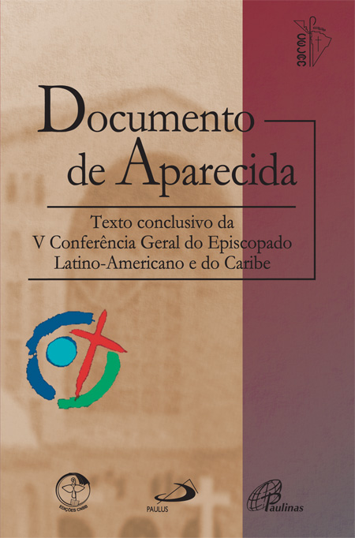
Documento de Aparecida 253
“Com profundo afeto pastoral, queremos dizer, às milhares de comunidades com seus milhões de membros, que não têm a oportunidade de participar da Eucaristia dominical, que também elas podem e devem viver ‘segundo o domingo’ (DD, n. 46). Elas podem alimentar seu já admirável espírito missionário participando da ‘celebração dominical da Palavra’, que faz presente o Mistério Pascal no amor que congrega (1Jo 3,14), na Palavra acolhida (Jo 5,24-25) e na oração comunitária (Mt 18,20)”. (40)

Slide 63
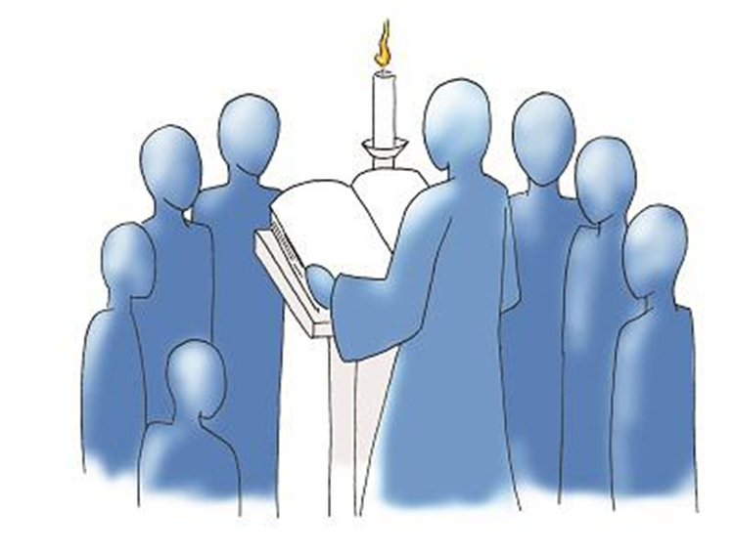
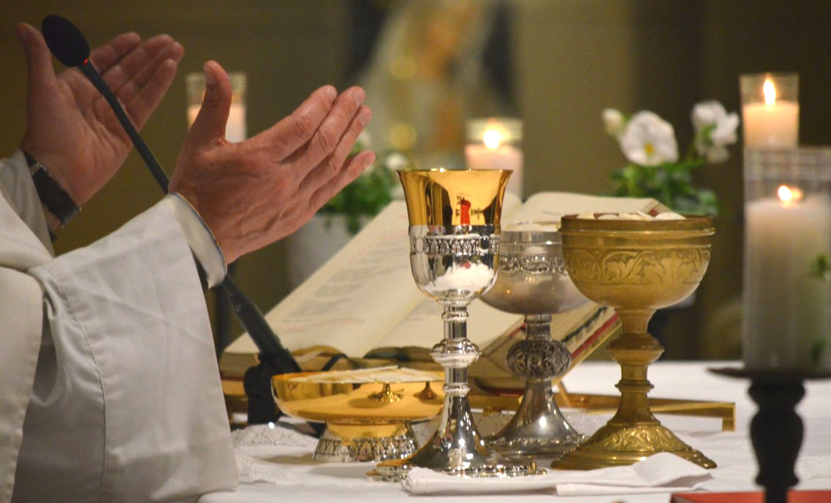
A Celebração da Palavra de Deus faz memória do mistério pascal de Cristo, morto e ressuscitado (Doc. 52, n. 12)
PORÉM, DEVE-SE LEMBRAR QUE ESSA CELEBRAÇÃO – QUE TEM UM VALOR PRÓPRIO E RESPONDE A UMA NECESSIDADE PASTORAL PREMENTE ENTRE NÓS – NÃO PODE, EM HIPÓTESE ALGUMA, OBSCURECER O VALOR ÚNICO E INIGUALÁVEL DA CELEBRAÇÃO EUCARÍSTICA. (41)

Slide 64
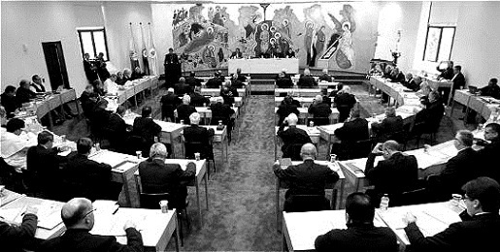
Conferência de Medellin (Dmd, liturgia 14)
“se fomentem as sagradas celebrações da Palavra, conservando sua relação com os sacramentos, nos quais ela alcança sua máxima eficácia e particularmente com a Eucaristia”. (43)

Slide 65
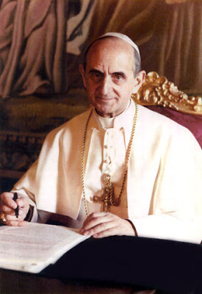
Ministeria Quaedam
Reformas
Valorização dos Ministérios
Conquistas
Limites (44)

Slide 66
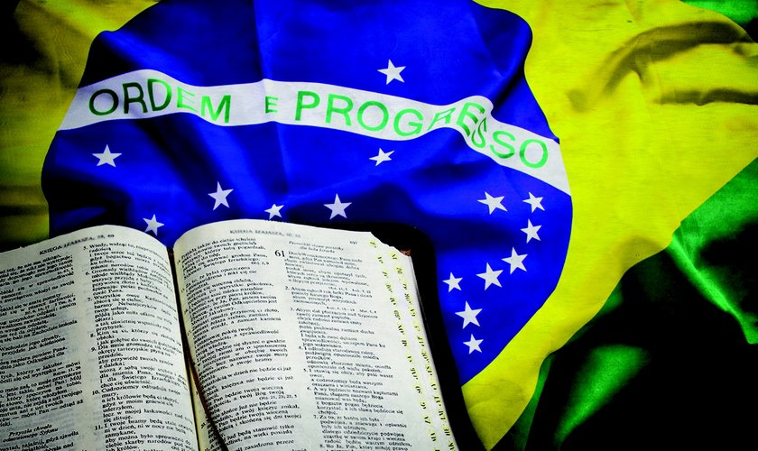
O ministério da palavra no brasil
Em 1973 a CNBB enviou um questionário para as circunscrições eclesiásticas perguntando sobre formação para novos ministérios... (45)

Slide 67
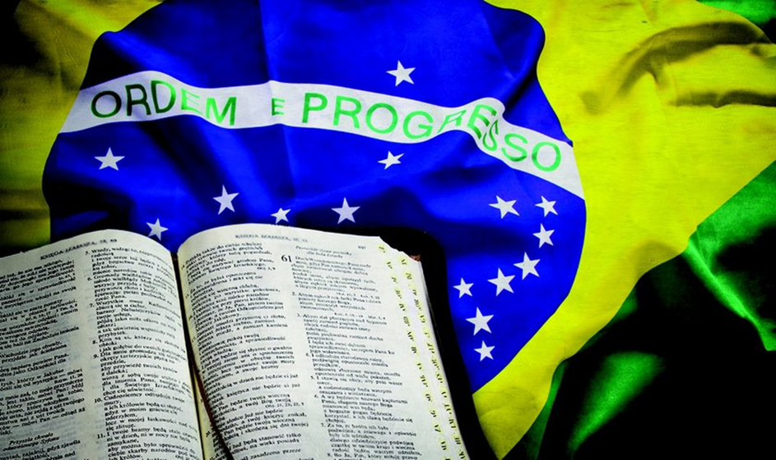
O ministério da palavra no brasil
Enquanto 22 dioceses informavam formar MECE; 6, ministros do culto dominical; 4, animadores de comunidades; 3, ministros do Batismo; 3, agentes de pastoral; 3, líderes rurais, 3, líderes leigos; 2, ministros da evangelização; 2 animadores da liturgia; 1, delegados para a assistência ao matrimônio; 1, líderes para grupos de jovens; 1, coordenadores de catequistas, um dado que chama a atenção é que 10 diziam formar Ministros da Palavra.

Slide 68
Instrução Immensae Caritatis, da Congregação para o Culto Divino...
favoreceu a participação de cristãos leigos e leigas na distribuição da Comunhão durante e fora da missa (a doentes, prisioneiros, etc.)

Slide 69
Exortação Apostólica Evangelii Nuntiandi (n. 73)
“Tais ministérios, novos na aparência, mas muito ligados a experiências vividas pela Igreja ao longo da sua existência (...) são preciosos para a implantação, para a vida e para o crescimento da Igreja e para a sua capacidade de irradiar a própria mensagem à sua volta e para aqueles que estão distantes”.

Slide 70
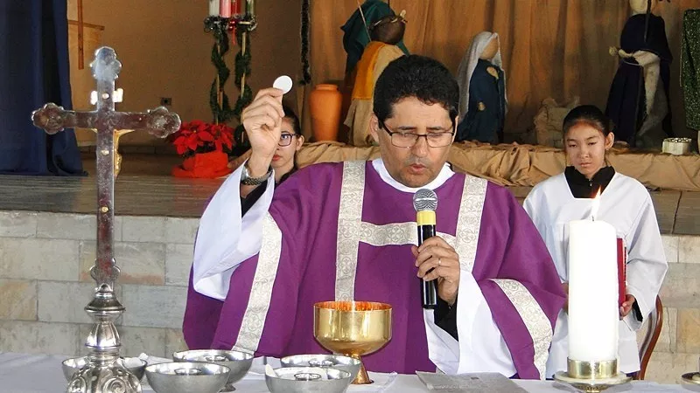
DOCUMENTO DE PUEBLA (N. 944)
“Fomentar as celebrações da Palavra dirigidas por diáconos ou leigos (homens ou mulheres)”. (48)

Slide 71
A Congregação para o Culto Divino, publicou o Diretório para celebrações dominicais na ausência do presbítero (n. 30)
“quando estão ausentes quer o presbítero quer o diácono, o pároco deve designar leigos aos quais confiará o cuidado da celebração, isto é, a responsabilidade da oração, o serviço da Palavra e a distribuição da Sagrada Comunhão” (49)

Slide 72
Doc 43 da cnbb: animação da vida litúrgica no Brasil
1. “Sendo a Palavra de Deus, de per si, depois dos sacramentos, o modo mais importante de celebrar, temos mais um motivo para refletir sobre esta forma de celebração, como o vem fazendo, aliás, a própria Sé Apostólica” (n. 93).
2. “o surgimento rápido de inúmeras comunidades eclesiais, ultrapassando a capacidade de atendimento dos presbíteros”. (50)

Slide 73
Doc 43 da cnbb: animação da vida litúrgica no Brasil
As duas circunstâncias levaram “o povo de Deus a reencontrar, no tesouro da tradição litúrgica da Igreja, a Celebração da Palavra para alimento de sua fé, de sua comunhão e de seu compromisso” (n. 95). Na Celebração da Palavra, “o Cristo se faz verdadeiramente presente, pois é ele mesmo quem fala quando se leem, na Igreja, as Sagradas Escrituras. Além de sua presença na Eucaristia, eventualmente distribuída, está também na assembleia, pois prometeu estar entre os seus que se reúnem em seu nome (Mt 18,20)” (n. 96). (50)

Slide 74
Doc 43 da cnbb: animação da vida litúrgica no Brasil
Contudo, não confundir...
“nunca estas celebrações com a Eucaristia. Missa é missa. Celebração da Palavra, mesmo com a distribuição da Comunhão, não deve levar o povo a pensar que se trata do sacrifício da missa” (n. 98). (50)

Slide 75
Documento de Santo Domingo, n. 51
“Uma preocupação especial deve ser promover e dar uma séria formação a quem esteja encarregado de dirigir a oração e a Celebração da Palavra na ausência do sacerdote” (51)

Slide 76
Documento 52 da CNBB, n. 43
“A Celebração da Palavra de Deus, como expressão da Igreja reunida, supõe a presença de uma equipe de celebração, que a prepare, anime e integre os diversos serviços: do acolhimento fraterno, da presidência, da animação, do canto, da proclamação das leituras e outros” (54)

Slide 77
... inúmeros cristãos leigos e leigas, de alguma forma, estão a serviço da Palavra na vida eclesial, entre os quais merecem especial destaque os catequistas, os teólogos e as teólogas. (56)

Slide 78
Cap. V a celebração da palavra de deus
Para a celebração se requer todo cuidado e a devida preparação para que não se perca sua fisionomia litúrgica: SC7
cuidado com os ritos e sinais;
com os cantos para que sejam de acordo com o espírito da liturgia;
com a preparação dos ministérios e serviços, sobretudo o da pessoa que dirige a assembleia, os leitores e os salmistas;
com o espaço celebrativo, especialmente atentos ao lugar da assembleia e da mesa da Palavra, onde o Cristo se faz presente. (57)

Slide 79
Dei Verbum 21
... os padres conciliares equiparam a Palavra de Deus como Corpo de Cristo:
“As divinas Escrituras sempre foram veneradas como o próprio Corpo do Senhor pela Igreja, que não cessa de tomar e distribuir aos fiéis o pão da vida, tanto da mesa da Palavra de Deus quanto da mesa do Corpo de Cristo.” (57)

Slide 80
Embora se reconheça e até se deseje resguardar certa liberdade, criatividade e diversidade de roteiros para a Celebração da Palavra no Dia do Senhor (Doc. 52, n. 50) ou, em outras ocasiões, nota-se a necessidade de continuar oferecendo orientações litúrgicas e pastorais para essas celebrações. (59)

Slide 81
Lógica da Revelação (60)
A iniciativa é sempre de DEUS!!!
Princípio Estruturante de um Roteiro Celebrativo
Qualquer ação humana é sempre RESPOSTA.

Slide 82
Toda celebração deve conter os seguintes elementos: (61.70)
1. Deus convoca e reúne;
2. O povo atende e se constitui em assembleia;
3. Deus dirige a sua Palavra;
4. Os fiéis escutam, refletem e respondem professando a sua fé e suplicando;
5. A assembleia louva e bendiz a Deus por suas maravilhas;
6. Deus abençoa o seu povo e o envia em missão.

Slide 83
Presença de Cristo na celebração da palavra
A CP de Deus é exercício do sacerdócio de Cristo, na Igreja, que ele associou a si como seu corpo (SC, n. 7).
(62)
É Cristo, Cabeça, quem preside a CP.

Slide 84
Portanto, os ministérios, os ritos e sinais e a assembleia reunida devem manifestar esta realidade anterior e maior que é a presença e atuação de Cristo e da Igreja. (62)

Slide 85
é importante valorizar os gestos e sinais que manifestam a atuação e presença do Cristo que preside essas assembleias:
o lugar próprio do ministro que dirige,
as fórmulas dialogais entre dirigente e assembleia,
as vestes litúrgicas,
a arte de celebrar e de conduzir a celebração e
demais elementos.

Slide 86
É necessário cuidar bem da proclamação da Palavra, como também integrar movimento e descanso, gesto e palavra, canto e silêncio, expressão e interiorização, ação dos ministros e participação da assembleia. Tudo em ritmo harmonioso, respeitando a maneira de ser da pessoa humana, levando em conta as exigências da comunicação e da cultura do povo (Doc. 52, n. 53). (63)

Slide 87
Levar em conta e assumir a Analogia sacramental
A CNBB lembra que na celebração da Palavra não se devem introduzir os gestos memoriais próprios da missa (apresentação das oferendas, oração eucarística, fração do pão e o canto do Cordeiro de Deus que acompanha este rito). Também, nas Celebrações da Palavra, não se deve substituir o louvor e a ação de graças pela adoração ao Santíssimo Sacramento (Doc. 52, n. 86). (64-65.72)

Slide 88
Mas o que se deve fazer quanto as leituras, cantos, etc...?

Slide 89
A resposta está no doc 108, n. 67.
Como na Celebração Eucarística, a celebração dominical da Palavra de Deus acompanha o ano litúrgico pelas leituras dispostas nos lecionários, conforme o calendário litúrgico, como também, pelos cantos, orações, espaço litúrgico, cores e demais elementos celebrativos.

Slide 90
Algumas indicações quanto a celebração da palavra
Doc 108, número 68.

Slide 91
É importante levar em conta o contexto existencial da comunidade
Ter presente presente os acontecimentos e a realidade dos participantes;
Na partilha da Palavra considerar os acontecimentos à luz das Escrituras;
As preces dos fiéis podem ser espontâneas;
Motivos de agradecimento na louvação as necessidades, as alegrias e as esperanças da humanidade.

Slide 92
Cap. Vi – ritos da celebração da palavra
Ritos Iniciais
Liturgia da Palavra
Coleta Fraterna
Louvor e Ação de Graças
Comunhão Eucarística
Ritos Finais

Slide 94
Ritos iniciais (73-76)
... têm a finalidade de reunir os fiéis para que constituam a assembleia litúrgica, o Corpo de Cristo, e se disponham para a celebração do mistério pascal. Eles manifestam o caráter sacerdotal do povo reunido, sua pertença à Igreja, sua capacidade para a relação de Aliança e sua vocação para a vivência do Evangelho.

Slide 95
- Esses ritos podem trazer alguma variação de acordo com o tempo litúrgico.
- Algumas celebrações, tais como: Apresentação do Senhor, Quarta-feira de Cinzas, Domingo de Ramos, Sexta-feira Santa e Vigília Pascal, comportam ritos próprios que devem ser observados e adaptados para o contexto da Celebração da Palavra.
- Todos devem ser acolhidos na comunidade, com delicadeza, atenção e sensibilidade (Doc. 52, n. 57). Daí a necessidade de se incentivar o ministério da acolhida nas comunidades.

Slide 97
Liturgia da palavra (77-80)
Na liturgia da Palavra, Deus fala ao seu povo para lhe manifestar o mistério da redenção e da salvação... Pela partilha da Palavra e pelos cantos, o povo responde e se apropria dessa Palavra de Deus e a ela adere pela profissão de fé. Alimentado por esta Palavra, reza na oração universal pelas necessidades de toda a Igreja e pela salvação do mundo inteiro, estabelecendo-se, assim, o diálogo da aliança entre os parceiros, Deus e o povo.

Slide 98
Elementos que compõem a LP:
leituras, salmo responsorial e aclamação ao Evangelho, tiradas da Sagrada Escritura e ainda da partilha da Palavra, da profissão de fé e da oração universal (Doc. 52, n. 66).
É conveniente fazer sempre a partilha da Palavra e as preces, mesmo nos dias de semana (VD, n. 59).
Para as aclamações ao Evangelho, é muito recomendável que se utilizem os textos apresentados nos Lecionários, e sugerimos as melodias propostas pelos Hinários Litúrgicos da CNBB.

Slide 99
A Palavra e o Espírito Santo
Antes da proclamação das leituras pode-se fazer uma invocação ao Espírito Santo. Um modelo nos é oferecido pelo Papa Emérito Bento XVI, na Exortação Apostólica Verbum Domini, ao recordar uma antiga tradição em que o Espírito Santo era invocado ao modo de uma epiclese, antes da proclamação da Palavra: “Mandai o vosso Espírito Santo Paráclito aos nossos corações e fazei-nos compreender as Escrituras por ele inspiradas”.

Slide 100
Coleta Fraterna

Slide 101
Coleta fraterna (81)
Após a oração dos fiéis, pode-se fazer uma coleta como expressão de agradecimento a Deus pelos dons recebidos, bem como de corresponsabilidade pela manutenção da comunidade e de seus servidores e como gesto de partilha com os irmãos necessitados (Doc. 52, n. 82). Neste momento, são mais oportunos cantos de partilha, e não de apresentação das oferendas, em consonância com a ação ritual.

Slide 102
Louvor e Ação de Graças

Slide 103
Louvor e Ação de Graças (82-87)
Um dos elementos importantes do Rito da CP.
A comunidade reconhece a ação salvadora de Deus, realizada por Jesus e canta seus louvores.

Slide 104
Orientações...
Recomenda-se que esse momento de louvor esteja associado com os tempos e as festas do ano litúrgico ou com as leituras bíblicas proclamadas.
O momento do louvor e da ação de graças pode realizar- se através de salmos, hinos, cânticos, orações em forma de ladainha, benditos, louvações e outras expressões orantes inspiradas na piedade popular, ou ainda, orações preparadas pela equipe de liturgia, de acordo com o mistério celebrado.

Slide 105
Não é muito mais fácil rezar uma das Orações Eucarísticas?!!!

Slide 106
x
O
Esse momento não deve ter, de modo algum, a forma da Oração Eucarística.
(Doc. 52, n. 86)

Slide 107
Proclamemos a bondade de Deus e exaltemos a sua misericórdia,
manifestada nas palavras de salvação que escutamos!

Slide 108
São tantos motivos para louvar o senhor!!!
Esses motivos que também podem ser apresentados espontaneamente pelos membros da assembleia estejam situados entre o convite e a fórmula usada para o louvor e a ação de graças. Os Hinários da CNBB oferecem uma variedade de louvações que podem ser utilizadas nesse momento da Celebração da Palavra.

Slide 109
Compromisso entre deus e a comunidade
Essa ação pode ser realizada de diversos modos: a saudação da paz que expressa a fraternidade e a comunhão entre irmãos e irmãs; a renovação da aliança nupcial entre os esposos; a entrega de um ícone ou imagem, de uma Bíblia ou uma cruz em ocasiões especiais, etc.

Slide 110
Comunhão Eucarística

Slide 111
Comunhão eucarística (88-97)
A CP nos conduz ao mistério de Cristo. Em si mesma, ela é uma celebração litúrgica, legítima e completa e possibilita também celebrar a páscoa semanal, no Dia do Senhor, onde não é possível celebrar a Eucaristia. A Igreja permite que na CP, especialmente no Dia do Senhor, seja distribuída a Comunhão Eucarística.

Slide 112
Rito da comunhão
Pai-Nosso
Saudação da paz (que também pode ser realizada em outro momento da celebração, ou omitida),
Convite à Comunhão,
Distribuição da Comunhão Eucarística,
Silêncio e oração.

Slide 113
Estando todos de pé, em silêncio, estende-se o corporal sobre o altar, um Ministro Extraordinário da Comunhão, pelo trajeto mais curto, traz a âmbula com o Santíssimo Sacramento e, de maneira discreta e respeitosa, coloca-a sobre o altar, e faz uma genuflexão.

Slide 114
Pai-Nosso
Quem dirige, convida à oração do Pai-Nosso, que nunca deverá faltar na Celebração da Palavra... O Pai-Nosso pode ser cantado por toda a assembleia. Entretanto, não se admite a sua substituição por outro canto ou orações parafraseadas. Para o convite à oração podem ser utilizados textos dispostos no Missal Romano ou no apêndice da Liturgia das Horas.

Slide 115
Outras indicações para o rito da comunhão...
Não é o momento para a adoração eucarística (Doc. 52, n. 86), pois ela não faz parte da Celebração Dominical da Palavra de Deus.
A saudação da paz exprime a alegria da presença do Senhor ressuscitado... Será necessário educar para o sentido da saudação. É importante evitar excessos, como a introdução de um canto que não está previsto no rito romano, todavia não se deve inibir a sensibilidade cultural ou perder a espontaneidade do gesto.
Na Celebração da Palavra, o rito da paz pode ser realizado também em momentos diferenciados, conforme o tempo litúrgico (Doc. 52, n. 88): nos ritos da Comunhão; no início da celebração, após o ato penitencial; após a liturgia da Palavra, ou no final da celebração. Pode ser também omitido.

Slide 116
Outras indicações para o rito da comunhão...
Após a oração do Pai-Nosso ou o gesto da paz, quando realizado no rito da Comunhão, quem dirige, apresenta o pão eucarístico e convida à Comunhão com palavras apropriadas que podem ser inspiradas no Evangelho do dia.

Slide 117
Ritos Finais

Slide 118
Ritos finais (98)
Seguem-se os avisos, a bênção, a despedida, o envio e o canto que constituem os ritos finais da CP.
Através destes ritos,... “A assembleia toma consciência de que é enviada a viver e testemunhar a Aliança no seu dia a dia e no serviço à edificação do Reino” (Doc. 52, n. 92).

Slide 119
Cap. vii - cp e ofício divino (99-103)
Existe a proposta que a celebração no Dia do Senhor possa ser realizada também com o Ofício Divino ou a Liturgia das Horas.

Slide 120
Cap. Viii – partilha de alimentos ou ágape fraterno (104-106)
A celebração litúrgica autêntica gera atitudes de comunhão, partilha e solidariedade. Essas atitudes podem se expressar na partilha de alimentos, em forma de ágape, após a celebração, ou na distribuição de alimentos aos irmãos e irmãs pobres e necessitados.

Slide 121
O ágape, porém, não substitui a Comunhão Eucarística; por isso, não se devem distribuir alimentos durante a CP.

Slide 122
Reunida a comunidade em lugar adequado, pronuncia- se a oração de bênção da mesa, de acordo com o tempo litúrgico, conforme o Ritual de Bênçãos, ou outra forma apropriada, e, em seguida, partilha-se o alimento...

Slide 123
Cap. IX – orientações pastorais sobre a cp
Assembleia Litúrgica: Convocada por Deus
Sinal sacramental de Cristo: Ele está no meio de nós!
Exercício do Sacerdócio Batismal, do sacerdócio de Cristo
Expressão do corpo de Cristo, cada um com seu papel (107-111)

Slide 124
Todos os ministros, no exercício de seu ministério, têm a missão de promover a participação ativa, plena, consciente, interna, externa e frutuosa dos fiéis na celebração litúrgica.
Tudo na liturgia se estrutura e se ordena em função da assembleia.
É para servir a assembleia que existem os diversos ministérios, inclusive o ministério ordenado.
É por causa da assembleia que o altar deve ser o lugar central e o ambão deve estar em um lugar visível e elevado.
Com o objetivo de favorecer a participação da assembleia é que os microfones devem funcionar bem e a luz a iluminar os elementos mais importantes.
Poderíamos considerar a assembleia primeira manifestação do Ressuscitado, porque ela é o sacramento primordial de Jesus Cristo que é a Igreja (LG, n. 26; IGMR, n. 50).

Slide 125
Outros ministérios e serviços na cp
Ministério da Acolhida
Ministério do Leitor
Ministério do Salmista
Ministério da distribuição da Sagrada Comunhão
Ministério do Canto
Outras funções litúrgicas (112)

Slide 126
Para valorizar a diversidade dos ministérios, a mesma pessoa não deveria desempenhar mais de uma função. Assim, na CP, na medida do possível, um deveria ser o que dirige, outro o leitor, outro o que distribui a Sagrada Comunhão, outro o que dirige o canto e assim por diante. (114)

Slide 127
(116-118)
Resposta a uma necessidade
“Nos orienta hoje também para darmos resposta”.
“Para suprir essa “urgência pastoral” reafirmamos nosso reconhecimento aos numerosos ministérios que tantos irmãos, leigas e leigos, exercem, com grande dedicação e amor na construção eclesial e desejamos dar às nossas Igrejas particulares uma resposta, articulada e concreta, às novas urgências pastorais”.

Slide 128
A preparação da comunidade para a cp (122)
Eduquem-se todos os fiéis para saborear o sentido profundo da Palavra de Deus, distribuída ao longo do ano litúrgico;
Sublinhe-se a unidade entre Palavra e Sacramento; a Palavra é “viva e eficaz” (Hb 4,14), isto é, “faz o que diz”;
Na celebração dos sacramentos e dos sacramentais, a Palavra receba a devida atenção e importância;

Slide 129
A preparação da comunidade para a cp (122)
Pela sua dimensão sacramental, a Palavra seja bem proclamada e o povo de Deus educado para uma atenta escuta; para dar o devido valor, na proclamação da Palavra, use-se o Lecionário (ou a Bíblia) e a assembleia esteja com o olhar voltado ao ambão, lugar do anúncio da Palavra, e não para o subsídio litúrgico;
Os leitores das celebrações recebam adequada preparação bíblica, litúrgica e no campo da técnica da comunicação;

Slide 130
A preparação da comunidade para a cp (122)
Valorize-se a pregação como “parte integrante da celebração litúrgica”;
Eduque-se o povo para o sentido do silêncio e uma boa escuta e recepção da Palavra;
Organizem-se retiros especialmente para os membros de pastorais e movimentos em vista de uma experiência orante e um encontro pessoal com o Senhor;
Na catequese, ajude-se a uma leitura da Sagrada Escritura como caminho para um encontro com o Mistério de Deus e em vista da “maturidade em Cristo”.

Slide 131
A escolha dos ministros da palavra (123-124)
Ver suas qualidades de vida em consonância com o Evangelho e aceitação pela comunidade
Participação da Comunidade na escolha
Receber Mandato do Bispo

Slide 132
O reconhecimento oficial de ministros leigos
Uma vez escolhido e devidamente formado, convém que o(a) fiel leigo(a) receba o ministério da Palavra em um rito litúrgico próprio, dentro de uma Celebração Eucarística. (125)

Slide 133
“Os acólitos, os leitores e os outros ministros leigos podem trajar alva ou outra veste legitimamente aprovada pela Conferência dos Bispos em cada região” (IGMR, n. 339). Portanto, convém que o(a) ministro(a) da Palavra use uma veste que expresse, com simplicidade e beleza, o ministério que exerce. (127)

Slide 134
Cap. X - a formação dos ministros e ministras da palavra
Eixo da formação
Eixo da espiritualidade
Eixo do testemunho e da missão
(128-133)

Slide 135
ROTEIRO 1: CELEBRAÇÃO DA PALAVRA DE DEUS
RITOS INICIAIS
* Chegada
* Procissão e canto de abertura
* Sinal da cruz
* Saudação inicial
* Acolhida, sentido da celebração e recordação da vida
* Ato penitencial ou benção da água e aspersão
* Senhor, tende piedade
* Hino do Glória (exceto no Advento e na Quaresma)
* Oração coleta (da liturgia do dia)
COLETA FRATERNA
LOUVOR E AÇÃO DE GRAÇAS
* Louvor e ação de graças (oração ou canto)
* Pai-Nosso
* Saudação da paz (ou outro gesto apropriado)
RITOS FINAIS
* Oração conclusiva
* Avisos
* Bênção e despedida
LITURGIA DA PALAVRA
* Invocação do Espírito Santo
* Primeira leitura
* Salmo responsorial
* Segunda leitura
* Aclamação ao Evangelho
* Evangelho
* Partilha da Palavra ou homilia
* Profissão de fé
* Oração dos fiéis ou universal

Slide 136
ROTEIRO 2: CELEBRAÇÃO DA PALAVRA COM A COMUNHÃO EUCARÍSTICA
RITOS INICIAIS
* Chegada
* Procissão e canto de abertura
* Sinal da cruz
* Saudação inicial
* Acolhida, sentido da celebração e recordação da vida
* Ato penitencial ou benção da água e aspersão
* Senhor, tende piedade
* Hino do Glória (exceto no Advento e na Quaresma)
* Oração coleta (da liturgia do dia)
LITURGIA DA PALAVRA
* Invocação do Espírito Santo
* Primeira leitura
* Salmo responsorial
* Segunda leitura
* Aclamação ao Evangelho
* Evangelho
* Partilha da Palavra ou homilia
* Profissão de fé
* Oração dos fiéis ou universal
COLETA FRATERNA
LOUVOR E AÇÃO DE GRAÇAS
RITOS DA COMUNHÃO
* O pão consagrado é colocado sobre o altar
* Oração do Pai-Nosso
* Saudação da paz
* Convite à comunhão
* Distribuição da Comunhão
* Silêncio
* Oração pós-comunhão
RITOS FINAIS
* Avisos
* Bênção e despedida

Slide 137
ROTEIRO 3: CELEBRAÇÃO DA PALAVRA E OFÍCIO DIVINO
RITOS INICIAIS
* Refrão meditativo
* Abertura
* Introdução ao mistério celebrado
* Recordação da vida
* Hino
* Salmos e cânticos bíblicos, de acordo com as quatro semanas do
saltério
* Oração coleta (da liturgia do dia)
LITURGIA DA PALAVRA
* Primeira leitura
* Salmo responsorial
* Segunda leitura
* Aclamação ao Evangelho
* Evangelho
* Partilha da Palavra ou homilia
* Profissão de fé
* Oração dos fiéis do Ofício Divino
* Pai-Nosso
COLETA FRATERNA
LOUVOR E AÇÃO DE GRAÇAS
* Cântico Evangélico (de manhã de Zacarias e à tarde de Maria)
RITOS FINAIS
* Oração conclusiva
* Avisos
* Bênção e despedida

Slide 138
ROTEIRO 4: CELEBRAÇÃO D A PALAVrA E OFÍCIO DIVINO COM A COMUNHÃO EUCARÍSTICA
LITURGIA DA PALAVRA
* Primeira leitura
* Salmo responsorial
* Segunda leitura
* Aclamação ao Evangelho
* Evangelho
* Partilha da Palavra ou homilia
* Profissão de fé
* Oração dos fiéis
COLETA FRATERNA
LOUVOR E AÇÃO DE GRAÇAS
* Cântico Evangélico (de manhã de Zacarias e à tarde de Maria)
RITOS DA COMUNHÃO
* O pão consagrado é colocado sobre o altar
* Oração do Pai-Nosso
* Convite à comunhão
* Comunhão
* Silêncio
RITOS FINAIS
* Oração conclusiva
* Avisos
* Bênção e despedida
RITOS INICIAIS
* Refrão meditativo
* Abertura do ofício
* Introdução ao mistério celebrado
* Recordação da vida
* Hino
* Salmos e cânticos bíblicos, de acordo com as quatro semanas do
saltério
* Oração coleta (da liturgia do dia)

Slide 139
Anexo: rito para conferir o ministério da palavra

Slide 140
Fim

